Slide 1
第9章 容斥原理
9.1 容斥原理
9.2 对称筛公式及其应用

Slide 2
9.1 容斥原理
9.1.1 容斥原理的基本形式
容斥原理
容斥原理的推论
9.1.2 容斥原理的应用
计数多重集的r-组合数
计数限制条件的元素数
计算欧拉函数的值
证明组合恒等式

Slide 3
容斥(Principle of inclusion and exclusion)原理
基本形式
定理9.1 设S为有穷集，P₁, P₂, …, P_{m}是m种性质，A_{i}是S中具有性质P_{i} 的元素构成的子集， 是A_{i} 相对于S 的补集， i=1, 2, …, m. 则 S 中不具有性质P₁, P₂, …, P_{m}的元素个数为
Notes:
基本思想是：先不考虑重叠的情况，把包含于某内容中的所有对象的数目先计算出来，然后再把计数时重复计算的数目排斥出去，使得计算的结果既无遗漏又无重复，这种计数的方法称为容斥原理。
先考率一个简单情况。假设一集合A，具有性质P1的子集为A1，具有另外一种性质P2的子集为A2，那么即不具有性质P1也具有性质P2的元素所组成的集合为A1_^A2_=S-(A1&A2)，元素个数有多少呢？|A1_^A2_|=1-|A1|-|A2|+|A1^A2|。大家要注意，有些元素可能即具有性质P1,也具有性质
P2，因此有可能减多了，需要多减的|A1^A2|加回去。
那么如果有m种性质，分别为P1-Pm，那么不具备所有这些性质的元素个数有多少个呢？这有定理9.1，即容拆原理。第一项为S集合大小，第二项中的Ai为具备某种性质Pi的元素个数，符号为减号。第三项目中Ai^Aj表示既有性质Pi又有性质Pj的元素个数，注意累加符号i要小于j，不能有相同，符号为加号。第三项中的绝对值表示同时具备PiPjPk性质的元素个数，符号为负。按照这种规律一致加上去，一直加到最后一项，求所有具备P1-Pm性质的元素个数，前面符号由m值决定。
根据容拆原理，我们可以把求不具备某些性质的元素个数问题转化为求具备某些性质的元素个数问题，这在某些计数问题带来方便。
3’

Slide 4
证明
考虑某集合元素x
若 x 不具有任何性质，则对等式右边贡献为：
1 − 0 + 0 − 0 + … +(−1)^{m}⋅0 = 1
若 x 具有n 条性质，1≤n≤m, 则对等式右边的贡献为：
Notes:
对容拆原理，我们可以用数学归纳法进行证明，也可以用组合分析方法进行证明。我们从组合分析角度进行证明。
从集合元素计数概念出发，右边可化为这种形似，他是每个元素所作计数贡献的和。
每个f与这些集合交的元素个数相对应。对某个f,如果x同时具备Pr1...Prl这些性质，那他等于1，否则等于0.
现在我们逐个考虑每个S中的元素。如果他不具备任何性质，那它对最终计数和的贡献为1.
如果xx具有n<=m个性质，那么在这一项中会导致C(m,1)个f=1，在这项中会导致C(m,2)个f=1，按此规律一致累加下去，一直到fn项。在fn项目会导致C(n,n)个1,对更高项，x贡献为0.
因此具有n条性质的x，对和的贡献为0.
由此，右边等于不具备任何性质的元素个数。
左边也明显等于不具备任何性质的元素个数。由此容拆定理得以证明。
3’

Slide 5
容拆原理推论
推论 S 中至少具有其中一条性质的元素个数为
证

Slide 6
容拆原理应用
——多重集的r-组合数
例1 求多重集 B = {3⋅a, 4⋅b, 5⋅c} 的 10-组合数
解：令 S = { x | x 是 a, b, c 任意重复的10-组合}
A₁ = { x | x∈S，x 中至少含4个 a }
= { x | x 是 a, b, c 的任意 6-组合}
A₂ = { x | x∈S，x 中至少含 5 个 b }
= { x | x 是 a, b, c 的任意 5- 组合}
A₃ = { x | x∈S，x 中至少含 6 个c }
= { x | x 是 a, b, c 的任意 4-组合}
Notes:
现在根据容拆原理来求多重集的r组合数，这种做法对任意的r适用。
因为容拆原理没有规定S集合来自于组合操作还是来自于排列操作，因此容拆原理即可以应用于组合问题，也可以应用于排列问题。
这是一个多重集，直接求出10组合数会非常繁琐。但如果我么换种角度看待这个计数问题，就有可能快捷地得到结果。
建立在B上的10组合可以看做S集合的特殊子集。
S定义为由 a, b, c 任意重复的10-组合集合。
那么定义在B上的10组合集合等于S中a的个数不超过4，b的个数不超过5，c的个数不超6的不含有4个a那些组合所构成的集合，即
S-(A1&A2&A3)=A1_^A2_^A3_
这样我们就可以利用容拆原理来求解。
这个B上10组合集合实际上是任意10组合集合的特殊子集，他要求每个组合不含4个a以上，不含5个b以上，且不含6个c以上。
那么根据容拆原理，我们可以设。。。
S-(A1&A2&A3)=A1_^A2_^A3_
我们用x1+x2+x3=10来表示这个问题，其中每个x可以取0-10.这变成不定方程可能解的个数问题。这个解为C(10+3-1,10)
A1的计数等价于。。。，这可以用不定方程解的计数模型来求。等于C（3+6-1,6）
x1+x2+x3=1

Slide 7
Notes:
注意：性质的设定与要求条件相反
性质彼此独立，不同性质的元素计数互不影响

Slide 8
——计数限制条件的元素个数
例2 求不超过120 的素数个数(参考定理11.1 )
解：11² = 121=>不超过120的合数的素因子至少含有2, 3, 5, 7
S = { x | x∈Z, 1≤x≤120 }, |S| = 120
被2, 3, 5, 7 整除的集合分别为 A₁, A₂, A₃, A₄：
|A₁| = 60，|A₂| = 40，|A₃| = 24，|A₄| = 17
|A₁∩A₂|= 20, |A₁∩A₃|=12, |A₁∩A₄|=8,
|A₂∩A₃|=8, |A₂∩A₄|=5, |A₃∩A₄|=3
|A₁∩A₂∩A₃|=4, |A₁∩A₂∩A₄|=2, |A₁∩A₃∩A₄|=1,
|A₂∩A₃∩A₄|=1，
|A₁∩A₂∩A₃∩A₄|=0
N=27+4-1=30.
Notes:
素数是指在大于1的自然数中，除了1和它本身以外不再有其他因数的自然数。合数是指在大于1的整数中除了能被1和本身整除外，还能被其他数（0除外）整除的数。
素数个数怎么决定？参考定理11.1。
任何一个数都可表示为某些素数的幂的乘积。因为11^2>120，因此任何一个小于等于120的约数肯定能被2，3，5，7之中的一个整除。因此不超过120的素数等于｛2，3，5，7｝+｛不能被2，3，5，7其中之一整除的数｝-｛1｝

Slide 9
——欧拉函数的值
例3 计算欧拉函数的值(n).
欧拉函数 ：小于 n 且与 n 互素的自然数的个数
解 n 的素因子分解式:
A_{i} = { x | 0≤x≤n−1，且 p_{i} 整除 x }，


Slide 10
——证明交错和的恒等式
例4 证明
证：S={1, 2, …, n}, A={1, 2, …, m}，计数S 中包含A的r-子集.
P_{j}: 在S 的 r-子集中不包含 j (j =1, 2, …, m)

Slide 11
9.2 对称筛公式及其应用
9.2.1 对称筛公式及其应用
对称筛公式
错位排列计数
9.2.2 棋盘多项式与有限制条件的排列
布棋方案与有限制条件排列的对应
棋盘多项式及其性质
布棋方案数的计数

Slide 12
对称筛公式及其应用
对称筛公式
令, |S|=N,
那么容拆公式变为对称筛公式:
Notes:
我们观察容拆公式。如果每个累加号后的加数都是相同的，即由k个任意Ai的交集包含相同的元素个数，等于Nk。那么容拆公式可以变为对称筛公式。
每个N前的二项式系数怎么来的呢？我们观察这项。每个Ai含有相同的元素个数N1,N1要累加m次，一次这个N1可以写上(m,1).
再观察第三项，每个Ai^Aj的元素个数等于N2，这个N2要累加几次呢？有m个A，他可形成（m,2）个Ai^Aj个这样的组合，因此这个N2前要加上系数(m,2)。
对后面其它项目采取类似分析，。。。
对称筛公式适用于什么样的计数问题呢？一类典型的问题是错位排列计数问题，它满足对称筛的要求。

Slide 13
错位排列计数应用
设 S 为{ 1, 2, …, n }的排列的集合,
错位排列(任何数i不能排在i位置上) 数记作 D_{n}
P_{i} 是其中 i 在第 i 位的性质，i=1, 2, …, n
(A_{i} 是具有P_{i}其性质的排列集合)
Notes:
注意：容拆原理和对称公式是对集合S的某个子集进行计数计算。
错位排列就是1-n个数排列成一个队列时，要求任意数i不能排在第i位置上。所有允许的错位排列个数称为错位排列数，Dn。
为了求错位排列数，我们采用容拆原理来求解。
我们设Pi表示i数排列在i位上，相应地Ai表示具有性质Pi的所有排列。
因此错位排列数D等于|...|，他等于。。。
S大小等于n!
根据Ai定义，我们知道每个Ai的大小是相同的，都等于(n-1)！一共有n个Ai,n可写成(n,1).
每个Ai与Aj交的大小也是相同的，Ai与Aj的交表示数i排在第i位置，j数排在第j位置的所有排列，大小等于N2=(n-2)!有多少个Ai与Aj的交呢（注意i<j）?一共有C(n,2)个这样的交。
对其它项有类似的操作。
因此Dn的值由这个式子来表示，利用二项式系数定义可最后变为这个形式
。

Slide 14
例1 8个字母 A, B, C, D, E, F, G, H 的全排列中，使得4个
字母不在原来位置的排列数.
解：4个字母的错位排列数为
Notes:
ABCDEFGH八个字母形成一个排列，这个排列要求四个字母原先在ABCDEFGH中的位置不变，余下的四个字母符号错位排列要求。
对这个问题可以采用分步法来，第一步选出四个字母保持不动，第二部余下的四个字母进行错位排列。
四个字母的错位排列数可以根据这个公式求得。
选出四个字母的方式有多少种呢？这等于C(8,4).
因此符合题目要求的排列出等于。。。
这个例子实际上在处理有限制条件的排列问题，但在这里只是基于对称筛公式处理了有简单限制条件的排列问题。
如果要处理有复杂限制条件的排列问题，则要借助棋盘布局模型来解决。

Slide 15
错位排列的性质
规定D₀=1
3. D_{n}为偶数当且仅当n为奇数.
4. 当 n 充分大时，D_{n}/n! 趋向于1/e.
证明思路：
使用组合分析，按照第 1 位是什么数分类计数.
将 n! 个排列按照出现错位的个数分类计数
归纳证明
将 D_{n} 的值代入取极限

Slide 16
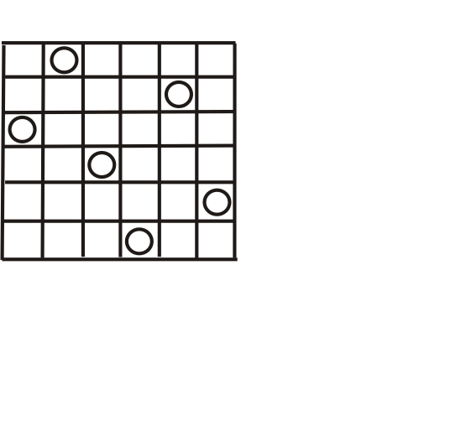
布棋方案与排列
棋盘布局问题
棋盘由方格构成，一个方格中允许放入一个棋子.在向棋盘布棋时，要求任何两个棋子既不能布在棋盘的同一行，也不能布在同一列上.不必每行都排上一个棋子.
Notes:
棋盘布局是指在某个棋盘中布局几个棋子，要求任何两个棋子不能处在相同的一行，也不能处在相同的一列。
棋盘不一定是n*n个格子组成的。

Slide 17
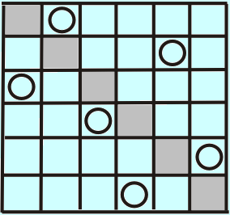
布棋方案与排列的对应
布棋方案
排列 i₁ i₂ … i_{n} 表示:
第一行的棋子放在第 i₁ 列
第二行的棋子放在第 i₂ 列
…
第 n 行的棋子放在第 i_{n} 列
2 5 1 3 6 4
排列与 n 个棋子在 n×n 棋盘的布棋方案一一对应
禁区
位置有限制的排列与有禁区的步棋方案一一对应
位置受限的排列：
i₁ i₂ … i₆ : i_{j} ≠ j, j = 1, 2, … , 6
Notes:
1-n个数的排列与n*n棋盘布局具有一一对应关系。
对一个给定的排列i₁ i₂ … i_{n} ,他可以确定一个棋盘排列，第一行的棋子放在i1位置上，第二行的棋子放在i2位置上，其它以此类推。如对这个排列，可以得到这么一个棋盘布局。
反过来，也可以由一个棋盘布局得到一个排列。第一行的棋子位置确定了排列的第一个数什么，第二行的棋子位置确定了排列的第二个书是什么，以此类推，可以得到一棋盘相应的排列。
因此棋盘布局和排列存在一一对应的关系。
如果排列有限制条件，可以在棋盘上设立禁区，在禁区内不准放入棋子，由此将位置有限制条件的排列与有禁区的棋盘布局建立对应对应起来。
例如要与错位排列对应起来，那么在这个棋盘的对角线上设计禁区，不允许放入棋子。在这个棋盘放入n个棋子形成一个合法的棋盘布局，这个布局所对应的排列肯定是符合错位排列要求的。
因为棋盘布局方案与排列具有一一对应的关系，因此可以借助棋盘布局来处理带有复杂位置限制条件的排列问题。所有允许的布棋方案个数等同于允许的排列个数。

Slide 18
棋盘多项式及其性质
记r_{k}(C) 表示 k 个棋子在棋盘 C上的布棋方案数
C_{i} ：去掉某个允许方格所在的行和列之后剩余棋盘
C_{l} ：去掉某个允许方格之后剩余棋盘
C由两个没有共同行和列的分离/独立棋盘C₁ 和 C₂ 组成
展开定理
证：分类法，分该格子被棋子占和没被占两种情况。
分离定理
证：分类法，考虑C₁分布有不同个数的棋子。
Notes:
确定在比较大的n*n棋盘上放入n个棋子的方案数困难的。
我们需要借助棋盘多项式来比较简单地解决这个问题。
首先定义rk表示在棋盘中放入k个棋子的所有布棋方案数，在此基础上定义棋盘多项式。
可以组合思想，可以证明棋盘方案数具有这两个性质。 这个什么意思呢？
在棋盘上设定一个格子，这个棋盘去掉这个格子所在的行和列所剩下的部分定义为Ci棋盘。原始棋盘C去掉选定格子后剩下的部分定义为Cl棋盘。
那么这个公式表示C放入k个棋子的布棋方案数等于Ci棋盘放入k-1个棋子的布棋方案数加上Cl棋盘放入k个棋子的布棋方案数。
如果一个棋盘可以分成两个子棋盘C1和C2，C 1和C2不存在共同的行和列，那么原始棋盘放入k个棋子的方案数等同于右边的累加，每个和等于在C1中放入i个棋子的布棋方案数乘以在C2中放入k-i个棋子的布棋方案数。i从0变到k.
这使得比较大的棋盘放入k个棋子的方案数可以由较小的棋盘的布棋方案数来确定。
相应地，棋盘C的棋盘多项式与自棋盘的棋盘多项式具有这种关系。
获得了一个棋盘的多项式后，我们就能确定放入k个棋子的布棋方案数，从而能确定排列数。
这些关系式不受棋盘的禁区形式影响，因此棋盘多项式鞥确定带有禁区的棋盘放入k个棋子的布棋方案数，也能确定相对有限制条件的排列数。

Slide 19
棋盘多项式及其性质
称
为棋盘多项式 (记r₀=1)
可以证明：

Slide 20
简单棋盘多项式的结果

Slide 21
有禁区的排列
限制某些数字不能出现在某些位置的排列，对应于有禁
区的放棋方案.有下述计数定理.
定理9.2 C 是 n×n 的具有给定禁区的棋盘，禁区对应于
{1, 2, …, n}的元素在排列中不允许出现的位置，则这种有
禁区的排列数为
中r_{i} 是 i 个棋子布置到禁区的方案数.
适用条件：小禁区
Notes:
如果棋盘比较大，即使可以通过分解为小棋盘来求棋盘多项式，这个过程仍然比较复杂，由此用此来确定带有限制条件的排列数是不方便的。
但如果棋盘禁区比较小，那可以借助定理9.2来相对方便地确定有限制条件的排列数。
这个定理假定C为n*n带有禁区的棋盘，那么这个棋盘布局n个棋子的方案数为。。。在n!后面跟着n项
这里的ri表示禁区作为一个棋盘时放入i格子棋子的布棋方案数。

Slide 22
定理证明
利用容拆原理。
给n个棋子分别标号（1, 2, ..., n）。
设P_{i}表示标号为i的棋子落在禁区中这一性质(i=1, 2, ..., n)，A_{i}为S子集，由那些具有性质P_{i}的布局所构成（其它棋子可以在禁区外，也可以在禁区内）。
对称筛公式适用于当前问题，由此，所有标号棋子都不落在禁区中的可能布局数为
Notes:
如果棋盘比较大，即使可以通过分解为小棋盘来求棋盘多项式，这个过程仍然比较复杂，由此用此来确定带有限制条件的排列数是不方便的。
但如果棋盘禁区比较小，那可以借助定理9.2来相对方便地确定有限制条件的排列数。
这个定理假定C为n*n带有禁区的棋盘，那么这个棋盘布局n个棋子的方案数为。。。在n!后面跟着n项
这里的ri表示禁区作为一个棋盘时放入i格子棋子的布棋方案数。

Slide 23
把n个无标号的棋子布局到n*n棋盘上的方案数为n!，而对每一个特定棋盘布局，这时给每个棋子标上号，标号方案数也为n!，因此对n个标号棋子进行布局的可能方案数为|S|=n! n!。
当棋子i在禁区中位置确定好后，其它n-1个标号棋子的可能布局位置为整个棋盘去掉i棋子所在的行和列后所余的部分，这有(n-1)!(n-1)!个可能布局。因此，i棋子落在禁区中的可能布局数为|A_{i}|=r₁(n-1)!(n-1)!，其中r₁表示在禁区（把它当成一个棋盘）中布局1个棋子的可能方案数。对其它棋子也有此结果。
当棋子i和j在禁区中的位置确定好，其它n-2个标号棋子的可能布局位置为整个棋盘去掉这两个棋子所在的行和列后所余的部分，这有(n-2)!(n-2)!个可能布局。因此，棋子i和j在禁区中的可能布局数为N₂=2!r_{2*}(n-2)!*(n-2)!，其中2!r₂为在禁区中布局2个标号棋子的可能方案数（r₂表示在禁区中布局2个无标号棋子的可能方案数）。对其它两个棋子的组合也有此结果。
。。。
因为所有无标号棋子都不落在禁区中的可能布局数等于所有标号棋子都不落在禁区中的可能布局数除以n!，由此定理9.2得以证明。
Notes:
如果棋盘比较大，即使可以通过分解为小棋盘来求棋盘多项式，这个过程仍然比较复杂，由此用此来确定带有限制条件的排列数是不方便的。
但如果棋盘禁区比较小，那可以借助定理9.2来相对方便地确定有限制条件的排列数。
这个定理假定C为n*n带有禁区的棋盘，那么这个棋盘布局n个棋子的方案数为。。。在n!后面跟着n项
这里的ri表示禁区作为一个棋盘时放入i格子棋子的布棋方案数。

Slide 24
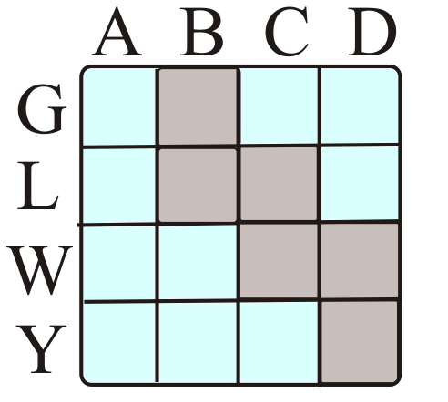
应用实例
——工作分配
例2 G, L, W, Y 4 位工作人
员，A, B, C, D 为 4 项工作.
每个人不能从事的工作如
图中棋盘的禁区所示. 问有
多少种分配方案？
解：禁区的棋盘多项式为
根据定理9.2得
N = 4! −6⋅3! + 10⋅ 2 – 4 = 24 – 36 + 20 – 4 = 4

Slide 25
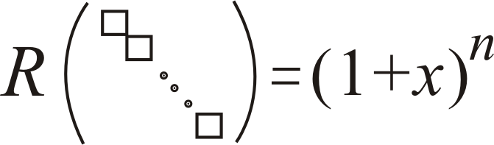
——错位排列问题
例3 错位排列的禁区是主对角线上的所有方格
关于禁区的棋盘多项式如下：

